Slide 1

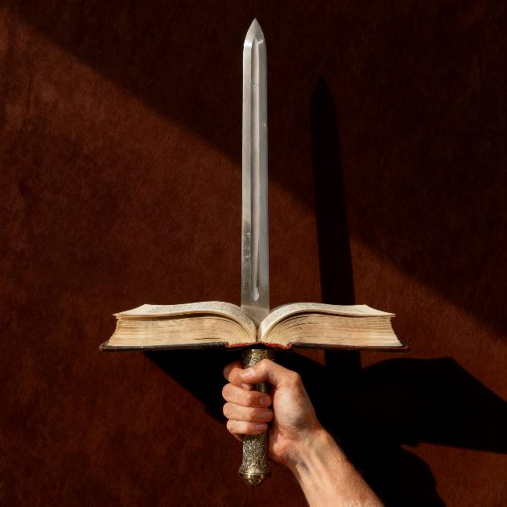
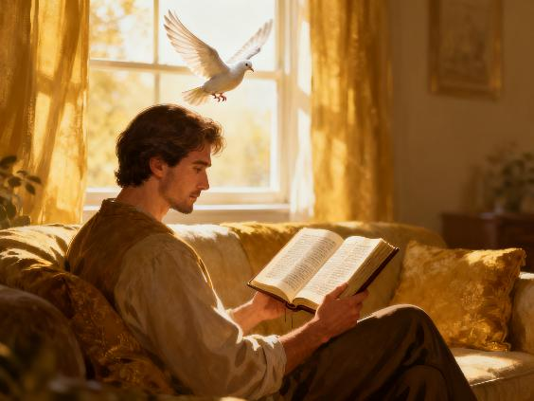
വേദപുസ്ത‌കത്തിന്റെ പങ്ക്
Lesson 4 for April 25, 2026

Slide 2

“ദൈവത്തിന്റെ വചനം ജീവനും ചൈതന്യവുമുള്ളതായി ഇരുവായ്ത്തലയുള്ള ഏതു വാളിനെക്കാളും മൂർച്ചയേറിയതും പ്രാണനെയും ആത്മാവിനെയും സന്ധിമജ്ജകളെയും വേറുവിടുവിക്കുംവരെ തുളെച്ചുചെല്ലുന്നതും ഹൃദയത്തിലെ ചിന്തനങ്ങളെയും ഭാവങ്ങളെയും വിവേചിക്കുന്നതും ആകുന്നു.” (എബ്രായർ 4:12,)
Notes:
Buscar en biblia-espada

Slide 3


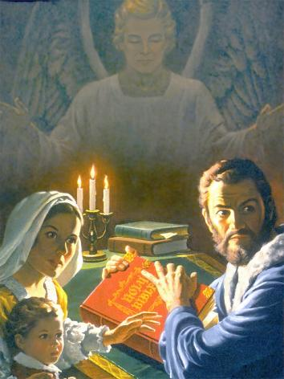
ലോകത്ത് ഏറ്റവും കൂടുതൽ വിറ്റഴിക്കപ്പെടുന്ന പുസ്തകമാണ് ബൈബിൾ, രണ്ടാം സ്ഥാനത്തുള്ള പുസ്തകത്തേക്കാൾ അഞ്ച് തവണ അത് വിറ്റു. എന്നാൽ എല്ലായ്‌പ്പോഴും അങ്ങനെയായിരുന്നില്ല.
ഒരു കാലത്ത് ബൈബിൾ കൈവശം വയ്ക്കുന്നതും വായിക്കുന്നതും അതിനെക്കുറിച്ച് സംസാരിക്കുന്നതും പോലും തടവിനും പീഡനത്തിനും മരണത്തിനും പോലും കാരണമായേക്കാം.
ദൈവത്തിന്റെ പ്രത്യേക സംരക്ഷണം ഇല്ലായിരുന്നെങ്കിൽ ബൈബിൾ വളരെ മുമ്പേ അപ്രത്യക്ഷമാകുമായിരുന്നു. എന്തുകൊണ്ട്? ഈ പുസ്തകത്തിന് ഇത്രയധികം പ്രിയപ്പെട്ടതും വെറുക്കപ്പെട്ടതുമാക്കി മാറ്റുന്ന എന്താണ് ഇതിന്റെ പ്രത്യേകത?
ബൈബിളിൻറെ ശത്രു
ബൈബിൾ വായിക്കാനുള്ള ശരിയായതും തെറ്റുമായ വഴികൾ
ബൈബിൾ എന്താണ്?
ബൈബിൾ വായിക്കുന്നതിന്റെ ഗുണപരമായ ഫലങ്ങൾ
ബൈബിളിന്റെ സുഹൃത്തുക്കൾ

Slide 4


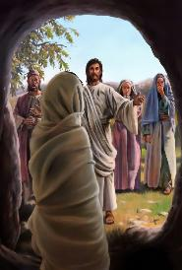
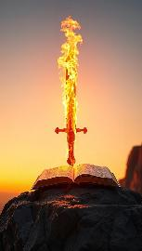

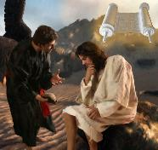
ബൈബിളിൻറെ ശത്രു
"രക്ഷ എന്ന ശിരസ്ത്രവും ദൈവവചനം എന്ന ആത്മാവിന്റെ വാളും കൈക്കൊൾവിൻ." (എഫെസ്യർ 6:17)
ദൈവത്തിന്റെ വാമൊഴിക്ക് എന്ത് ചെയ്യാൻ കഴിയുമെന്ന് ചിന്തിക്കുക: സൃഷ്ടിക്കുകയും ജീവൻ നൽകുകയും ചെയ്യുക (സങ്കീർത്തനം 33:6), അല്ലെങ്കിൽ മരിച്ചവരെ ഉയിർപ്പിക്കുക (യോഹന്നാൻ 5:28-29).
ദൈവത്തിന്റെ എഴുതപ്പെട്ട വചനമായ ബൈബിളിന് എന്ത് ചെയ്യാൻ കഴിയും? അതിന് നമ്മെ സംരക്ഷിക്കാനും (എഫെ. 6:17b) നമ്മെ രൂപാന്തരപ്പെടുത്താനും ശക്തിയുണ്ട് (എബ്രാ. 4:12). പ്രലോഭനങ്ങൾക്കെതിരെ സ്വയം പ്രതിരോധിക്കാൻ യേശു ബൈബിൾ ഉപയോഗിച്ചു (മത്താ. 4:4, 7, 10).
ബൈബിളിന്റെ ശക്തിക്കു മുന്നിൽ താൻ അശക്തനാണെന്ന് സാത്താന് അറിയാം. അതിനാൽ, അവൻ അതിനെ ഭൗതികമായി നശിപ്പിക്കാൻ ശ്രമിച്ചു. ബൈബിൾ സൊസൈറ്റികൾ ആയിരക്കണക്കിന് കോപ്പികൾ വിതരണം ചെയ്യാൻ തുടങ്ങിയതോടെ അവൻ പരാജയപ്പെട്ടു. പിന്നീട് അവൻ ഉയർന്ന വിമർശനത്തിലൂടെ അതിനെ അപകീർത്തിപ്പെടുത്താൻ ശ്രമിച്ചു. ഇപ്പോൾ അവൻ നമ്മുടെ സമയം മറ്റ് കാര്യങ്ങളിൽ ചെലവഴിച്ചുകൊണ്ട് അത് വായിക്കുന്നതിൽ നിന്ന് നമ്മെ തടയാൻ ശ്രമിക്കുന്നു..
അവനെ അതിൽ നിന്ന് രക്ഷപ്പെടാൻ ഞാൻ അനുവദിക്കുമോ? എന്റെ ദിനചര്യങ്ങളിൽ ബൈബിൾ വായിക്കാൻ എനിക്ക് സമയം കണ്ടെത്താൻ കഴിയുന്നില്ലേ? അത് വായിക്കുന്നത് നമ്മെ രൂപാന്തരപ്പെടുത്തുകയും നമ്മുടെ ഏറ്റവും വലിയ ശത്രുവായ പിശാചിനെതിരെ ശക്തരാക്കുകയും ചെയ്യുന്നു.

Slide 5

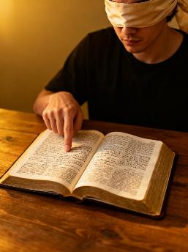
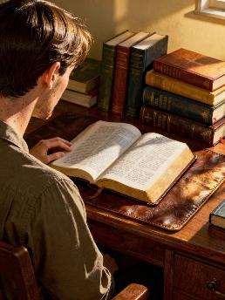


ബൈബിൾ വായിക്കാനുള്ള ശരിയായതും തെറ്റുമായ വഴികൾ
“സത്യവചനത്തെ യഥാർത്ഥമായി പ്രസംഗിച്ചുകൊണ്ടു ലജ്ജിപ്പാൻ സംഗതിയില്ലാത്ത വേലക്കാരനായി ദൈവത്തിന്നു കൊള്ളാകുന്നവനായി നില്പാൻ ശ്രമിക്ക..” (2 തിമൊഥെയൊസ് 2:15)
തെറ്റായ വഴി
നമ്മുടെ കാഴ്ചപ്പാടുമായി യോജിക്കുന്ന എന്തെങ്കിലും കണ്ടെത്തുക.
ഉദ്ദേശ്യമില്ലാതെ, ക്രമരഹിതമായി പാഠങ്ങൾ തിരഞ്ഞെടുക്കുന്നു
നമുക്ക് ഇഷ്ടപ്പെട്ട ഭാഗങ്ങൾ തിരഞ്ഞെടുക്കുക, ഇഷ്ടപ്പെടാത്ത ഭാഗങ്ങൾ നിരസിക്കുക.
ശരിയായ വഴി
ദൈവഹിതം പഠിക്കാൻ ശ്രമിക്കുക
ഒരു വ്യവസ്ഥാപിത പഠനം നടത്തുക
ഒരു വാചകവും നിരസിക്കരുത്, മറിച്ച് അവയെല്ലാം വിശകലനം ചെയ്യുക.
നമ്മുടെ ബൈബിൾ പഠനം യുക്തിസഹമായിരിക്കണം, എന്നാൽ ബൈബിൾ സന്ദേശം ശരിയായി മനസ്സിലാക്കാൻ നമ്മുടെ യുക്തി പരിശുദ്ധാത്മാവിന്റെ ശക്തിക്ക് വിധേയമായിരിക്കണം.
എന്തുകൊണ്ട്? കാരണം നമ്മുടെ യുക്തി പരിമിതമാണ്, എല്ലായ്പ്പോഴും വിശ്വസനീയവുമല്ല. അതുകൊണ്ടാണ് ബൈബിൾ പഠിക്കുമ്പോൾ നാം അതിന്റെ രചയിതാവിന്റെ ജ്ഞാനം അന്വേഷിക്കേണ്ടത്.

Slide 6
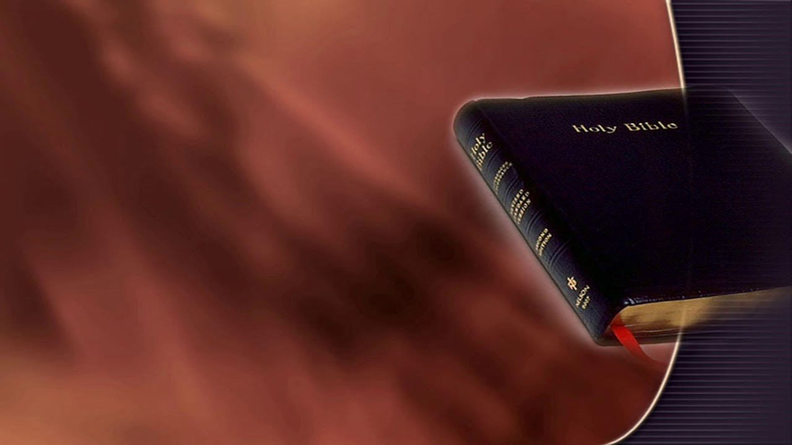
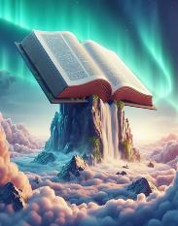
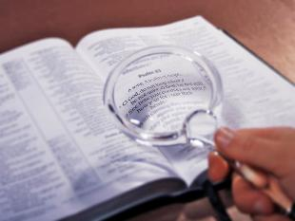
ബൈബിൾ എന്താണ്?
നമ്മുടെ സമൂഹത്തിലും, ക്രിസ്ത്യൻ വൃത്തങ്ങൾക്കിടയിലും പോലും, സത്യം ആപേക്ഷികമാണെന്നും, കാലക്രമേണ സ്ഥിരവും മാറ്റമില്ലാതെ നിലനിൽക്കുന്നതുമായ ഒരു സത്യവുമില്ലെന്നും ഉള്ള ഒരു വിശ്വാസം നിലവിലുണ്ട്.
(Psalm 119"നിന്റെ വചനത്തിന്റെ സാരം സത്യം തന്നേ; നിന്റെ നീതിയുള്ള വിധികൾ ഒക്കെയും എന്നേക്കുമുള്ളവ.ശീൻ. ശീൻ." (സങ്കീർത്തനം 119:160):160 )
എന്നിരുന്നാലും, ദൈവത്തിന്റെ വചനമെന്ന നിലയിൽ ബൈബിൾ സമ്പൂർണ്ണ സത്യമാണെന്ന് അവകാശപ്പെടുന്നു (സങ്കീർത്തനം 119:160; യോഹന്നാൻ 17:17; യാക്കോബ് 1:18). അത് ശുദ്ധമാണെന്നും മനുഷ്യന്റെ കുതന്ത്രങ്ങൾക്കെതിരായ ഒരു സംരക്ഷണ കവചമാണെന്നും അത് അവകാശപ്പെടുന്നു (സദൃശവാക്യങ്ങൾ 30:5). നമ്മുടെ സ്വന്തം "സത്യങ്ങളിൽ" ഏതെങ്കിലും അതിലേക്ക് ചേർത്താൽ, ദൈവമുമ്പാകെ നാം നുണയന്മാരായി കണക്കാക്കപ്പെട്ടേക്കാം (സദൃശവാക്യങ്ങൾ 30:6).
ഏതൊരു അവകാശവാദവും, ഏതൊരു സത്യവും, ബൈബിൾ പരിശോധിച്ചുറപ്പിക്കണം. നമ്മൾ സത്യമെന്ന് കരുതുന്നതും ബൈബിൾ പ്രസ്താവിക്കുന്നതും തമ്മിൽ വൈരുദ്ധ്യമുണ്ടാകുമ്പോൾ, രണ്ട് സാധ്യതകളുണ്ട്: ഒന്നുകിൽ നമ്മൾ തെറ്റിദ്ധരിക്കപ്പെടുന്നു, അല്ലെങ്കിൽ നമ്മൾ ബൈബിളിനെ തെറ്റായി വ്യാഖ്യാനിക്കുന്നു.

Slide 7


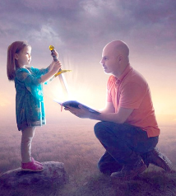
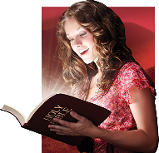

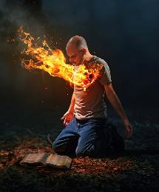
ബൈബിൾ വായിക്കുന്നതിന്റെ ഗുണപരമായ ഫലങ്ങൾ
"ഞാൻ നിന്നോടു പാപം ചെയ്യാതിരിക്കേണ്ടതിന്നു നിന്റെ വചനത്തെ ഹൃദയത്തിൽ സംഗ്രഹിക്കുന്നു." (സങ്കീർത്തനങ്ങൾ 119:11).
ബൈബിളിന്റെ ഏറ്റവും കടുത്ത ശത്രുക്കൾക്ക് പോലും നിഷേധിക്കാനാവാത്ത ഒന്ന്, ആളുകളെ രൂപാന്തരപ്പെടുത്താനുള്ള അതിന്റെ ശക്തിയാണ്. പൗലോസ് അതിനെ വലിയ ശക്തിയുള്ള ഒരു വാളിനോട് താരതമ്യം ചെയ്യുന്നു.
അത് നമ്മെത്തന്നെ യഥാർത്ഥത്തിൽ എങ്ങനെയാണെന്ന് കാണാൻ പ്രേരിപ്പിക്കുന്നു (എബ്രാ. 4:12).
അത് നമ്മെ പാപത്തിൽ നിന്ന് സംരക്ഷിക്കുന്നു (സങ്കീർത്തനം 119:11)
അത് നമ്മുടെ ആത്മാവിനുള്ള ഭക്ഷണമാണ് (യിരെ. 15:16))
അത് നമ്മെ ആത്മീയമായി വളരാൻ സഹായിക്കുന്നു (1 പത്രോസ് 2:2)
അവൻ നമുക്ക് ജീവൻ നൽകുന്നു (യോഹന്നാൻ 6:63)
ബൈബിളിനെപ്പോലെ മറ്റൊരു പുസ്തകത്തിനും നമ്മെ സ്വാധീനിക്കാൻ കഴിയില്ല. അതിലെ പഠിപ്പിക്കലുകൾ നമ്മുടെ ജീവിതത്തിൽ ഉൾപ്പെടുത്താൻ നാം തയ്യാറാകുമ്പോൾ, നാം മെച്ചപ്പെട്ട രീതിയിൽ മാറും.
നാം അത് തുറന്ന ഹൃദയത്തോടെ വായിക്കുകയും പരിശുദ്ധാത്മാവിന്റെ പ്രകാശത്തിനായി ദൈവത്തോട് അപേക്ഷിക്കുകയും ചെയ്യുമ്പോൾ, നമ്മുടെ ജീവിതം രൂപാന്തരപ്പെടുന്നു.

Slide 8

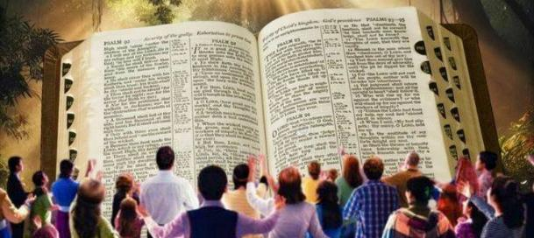
"ഞങ്ങൾ പ്രസംഗിച്ച ദൈവവചനം നിങ്ങൾ കേട്ടു, മനുഷ്യന്റെ വചനമായിട്ടല്ല സാക്ഷാൽ ആകുന്നതുപോലെ ദൈവവചനമായിട്ടു തന്നേ കൈക്കൊണ്ടതിനാൽ ഞങ്ങൾ ദൈവത്തെ ഇടവിടാതെ സ്തുതിക്കുന്നു; വിശ്വസിക്കുന്ന നിങ്ങളിൽ അതു വ്യാപരിച്ചുകൊണ്ടിരിക്കുന്നു..“
(1 തെസ്സലൊനീക്യർ 2:13)
ബൈബിളിന്റെ സുഹൃത്തുക്കൾ
ഈ രീതിയിൽ ബൈബിൾ സ്വീകരിക്കുമ്പോൾ...
ദൈവവുമായുള്ള നമ്മുടെ ബന്ധത്തിൻ്റെ അവസ്ഥയാണ് ഇത് കാണിക്കുന്നത്
ആ ബന്ധം എങ്ങനെ ദൃഢമാക്കാമെന്ന് അത് നമ്മോട് പറയുന്നു
ഞങ്ങൾ ക്രമാനുഗതമായ പരിവർത്തനം അനുഭവിക്കുകയാണ്
നാം യേശുവിനോട് അടുക്കുന്നു
അത് നമ്മെ രക്ഷയ്ക്കായി ജ്ഞാനികളാക്കുന്നു
സത്യത്തിൻ്റെ അറിവിൽ നാം വളരുകയാണ്
നമ്മുടെ വിശ്വാസം വളരുകയും ശക്തിപ്പെടുത്തുകയും ചെയ്യുന്നു
നമുക്ക് പ്രത്യാശയുണ്ട്
മെച്ചപ്പെട്ട, ശാശ്വതമായ, അത്ഭുതകരമായ ഒരു ജീവിതം നമ്മെ കാത്തിരിക്കുന്നുവെന്ന് നമ്മൾക്കറിയാം
ബൈബിളിന്റെ സുഹൃത്തുക്കൾ അതിനെ സമീപിക്കുന്നത് അത് ദൈവത്തിന്റെ ജീവനുള്ള വചനമാണെന്ന അവബോധത്തോടെയാണ് (1 തെസ്സലൊനീക്യർ 2:13). എന്നാൽ എനിക്ക് എങ്ങനെ ആ ബോധ്യത്തിലെത്താൻ കഴിയും?
ഇതിനായി നമുക്ക് ആത്മീയ വിവേചനം, അതായത് ആത്മീയ കാര്യങ്ങൾ മനസ്സിലാക്കാനുള്ള കഴിവ് ആവശ്യമാണെന്ന് പൗലോസ് നമ്മോട് പറയുന്നു (1 കൊരിന്ത്യർ 2:14). അതിനാൽ, ബൈബിളിലെ ദൈവിക സന്ദേശം വിവേചിക്കുന്നത് നമ്മുടെ ഉള്ളിൽ പ്രവർത്തിക്കുന്ന പരിശുദ്ധാത്മാവിന്റെ പ്രവൃത്തിയാണ്.

Slide 9

"ബൈബിൾ സത്യം ലളിതമായും മനുഷ്യഹൃദയത്തിന്റെ ആവശ്യങ്ങൾക്കും ആഗ്രഹങ്ങൾക്കും അനുയോജ്യമായും അനാവരണം ചെയ്യുന്നു. അത് ഏറ്റവും സംസ്‌കൃതമായ മനസ്സുകളെ അത്ഭുതപ്പെടുത്തുകയും ആകർഷിക്കുകയും ചെയ്തിട്ടുണ്ട്, അതേസമയം ഏറ്റവും എളിയവരെയും സംസ്‌കാരമില്ലാത്തവരെയും രക്ഷയുടെ വഴി തിരിച്ചറിയാൻ ഇത് പ്രാപ്തരാക്കുന്നു. എന്നിട്ടും ലളിതമായി പറഞ്ഞ ഈ സത്യങ്ങൾ, വളരെ ഉയർന്നതും, വളരെ ദൂരവ്യാപകവും, മനുഷ്യന്റെ ഗ്രാഹ്യശക്തിക്ക് അതീതവുമായ വിഷയങ്ങളെ മുറുകെ പിടിക്കുന്നു, ദൈവം അവ പ്രഖ്യാപിച്ചതുകൊണ്ടുമാത്രമേ നമുക്ക് അവയെ അംഗീകരിക്കാൻ കഴിയൂ. […] അവൻ ബൈബിൾ കൂടുതൽ അന്വേഷിക്കുന്തോറും അത് ജീവനുള്ള ദൈവത്തിന്റെ വചനമാണെന്ന അവന്റെ ബോധ്യം ആഴമേറിയതാകുന്നു, ദൈവിക വെളിപ്പെടുത്തലിന്റെ മഹത്വത്തിന് മുന്നിൽ മനുഷ്യ യുക്തി കുമ്പിടുന്നു."
EGW (Steps to Christ, p. 107)

